Slide 1
高换手量价模型的三步演进:
低换手因子融合 · 主干结构升级 · 行业软中性化
实习答辩 · 三部分工作
汇报人:XXX 日期:2026-XX-XX 部门:XXX

Slide 2
三部分工作总览:一条演进主线
总览
起点(上次答辩)
工作一
工作二
工作三
MLP-Mixer + 高换手 HF380
融入低换手 alpha1298
门控残差修正框架
纯高换手主干升级
因子图注意力+决策感知
工作2主干 × 工作1框架
+ 行业软中性化数据
→
→
→
Sharpe 6.16 · IR 0.40
maxDD -3.30%
Sharpe 7.62 · IR 0.49
maxDD -2.33%
Sharpe 7.20 · IR 0.46
maxDD -2.12%
Sharpe 9.06 · IR 0.58
maxDD -1.76%(初步)
统一实验设置
• 样本外回测 2022-01 至 2024-06;所有结果为 4 个随机种子平均(工作三当前为 2 个种子,最终版将补齐 4 个)
• 每部分的核心部件均做过消融实验逐项验证有效性后才保留

Slide 3
数据背景:两类日频因子,换手节奏不同
数据
高换手因子 HF380
• 从 994 维量价因子中筛选出 380 维(筛选方法详见上次答辩)
• 日频、逐日变化,信号强但换手高(组合换手约 97%),费损大
演进起点:上次答辩的基线
MLP-Mixer + HF380(4 seed 平均)
%ret / 费后
47.08 / 27.16
Sharpe / 费后
6.16 / 3.55
低换手因子 alpha1298
• 同为日频数据,但取值变化缓慢、大部分交易日与前一日相同
• 信号更稳、换手低,与高换手因子信息互补
IR / 费后
0.40 / 0.23
%tvr / %maxDD
97.00 / -3.30
日均超额
19.5 bps
三部分工作回答三个问题:低换手信息怎么融进来(工作一)?高换手主干还能怎么改(工作二)?两者合体 + 数据端还能做什么(工作三)?

Slide 4
工作一:融入低换手因子 —— 基线 + 门控残差修正
工作一 · 原理
动机:高换手信号强但换手 97%、费损大;低换手 alpha1298 信号稳、换手低。目标是两者互补:保住高换手信号,同时压低换手、改善费后。
y = y_HF + a_LF · Δ_LF + a_X · Δ_X
y_HF:高换手基线
MLP-Mixer 编码高换手序列直接出的预测,单独可用,是整个模型的“保底”。
Δ_LF:低换手修正
低换手信息经 FiLM 调制后给出的残差修正量,只负责“纠偏”,不重新预测。
Δ_X:交互修正
两路表征的乘积、差值等交互特征给出的二阶修正,捕捉两者的耦合信息。
a_LF, a_X:门控
sigmoid 门控 ∈ (0,1),逐样本决定修正强度;初始偏向 0,从纯高换手基线温和起步。
关键性质:门控趋于 0 时退化为纯高换手基线 —— 低换手信息“只能帮忙、不能捣乱”。

Slide 5
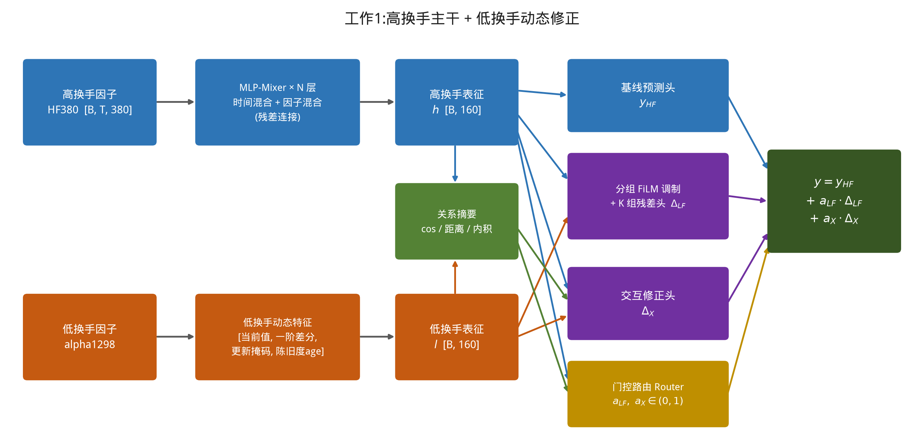
工作一:模型架构总览
工作一 · 原理
两路各自编码到同一维度(160 维),再经 FiLM 调制、交互头与门控路由合成输出。

Slide 6
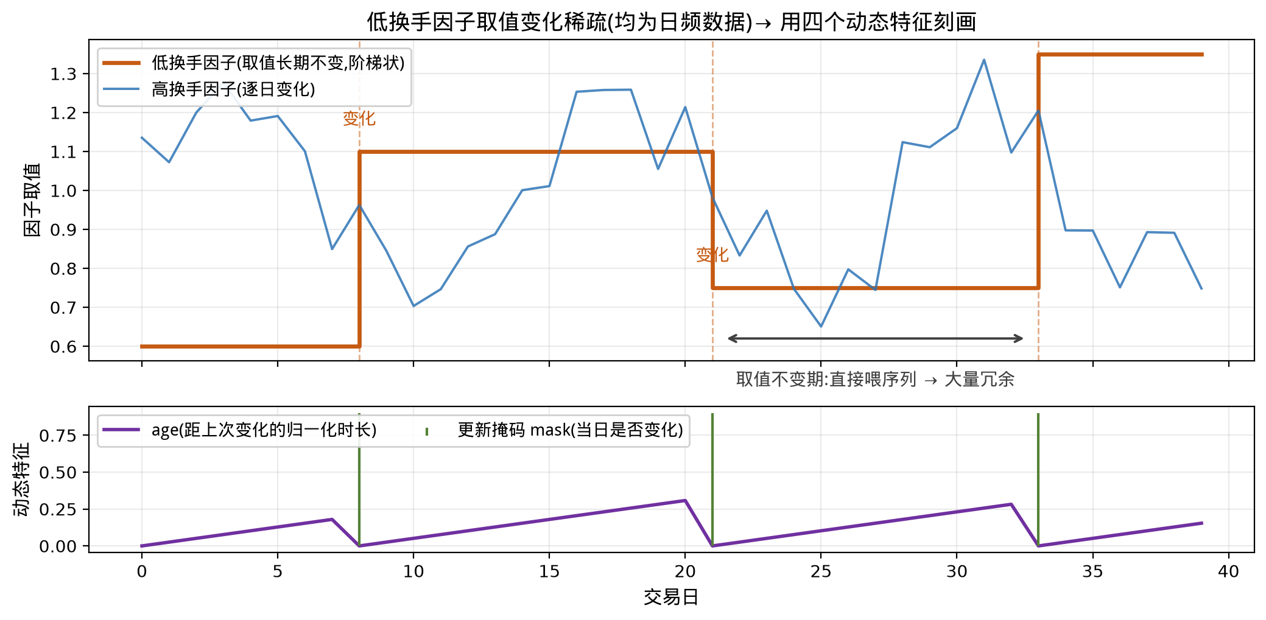
工作一原理:低换手因子的动态编码
工作一 · 原理
不喂整段序列,只喂四个动态量:
• 当前值:最新取值
• 一阶差分:这次变化改了多少
• 更新掩码:今天是否刚变化
• 陈旧度 age:距上次变化多久(归一化)
为什么有效?
• 低换手序列大部分日期取值不变,整段喂入全是冗余
• 四元组保留了“值 + 变化 + 新鲜度”的全部有效信息
• 模型可学到“刚变化的信息权重高、陈旧的打折”

Slide 7
工作一原理:分组 FiLM 调制 与 门控路由
工作一 · 原理
l̃ₖ = (1 + s·γₖ(h)) ⊙ l + s·βₖ(h)
γ、β 由高换手表征 h 生成,对低换手表征 l 逐维缩放平移
关系摘要:何时该相信低换手?
• 余弦相似度、表征距离、缩放内积、平均绝对差,4 个标量刻画两路表征“说法是否一致”
• 一致 → 修正可更大胆;分歧大 → 应谨慎
门控的两个设计细节
• sigmoid 连续门控,逐样本取值,而非硬开关
• 末层偏置初始化 −1.5:初始门控 ≈ 0.18,模型先学好高换手基线,再逐步“打开”低换手修正,避免早期噪声污染
一句话:模型不仅学“低换手怎么用”,还学“什么时候值得用”。
FiLM:让高换手给低换手“划重点”
• 低换手信息的价值取决于当前市场状态(由高换手感知)
• γ 是“逐维音量旋钮”:放大有用维度、压低无关维度
• 缩放系数 s=0.3 限制调制幅度,训练稳定
分 K=3 组(软 MoE)
• 不同市场状态下低换手的“用法”不同,单套 γ/β 不够
• 3 组 FiLM + 3 个残差头,softmax 路由按样本加权
• 监控组权重熵,确认未塌缩到单一组(消融验证过分组数)

Slide 8
工作一结果:分年度绩效(4 seed 平均)
工作一 · 结果
区间 | 起止 | %ret | %ret (费后) | %tvr | Sharpe | Sharpe (费后) | IR | IR (费后) | %maxDD | %win | 持仓数
Total | 22/01–24/06 | 50.51 | 32.92 | 85.68 | 7.62 | 4.96 | 0.49 | 0.32 | -2.33 | 0.72 | 734
2022 | 全年 | 59.08 | 41.27 | 86.94 | 9.60 | 6.68 | 0.62 | 0.43 | -1.32 | 0.71 | 696
2023 | 全年 | 31.01 | 13.60 | 84.63 | 6.16 | 2.71 | 0.40 | 0.17 | -1.37 | 0.70 | 767
2024 | 上半年 | 73.14 | 55.61 | 85.24 | 7.72 | 5.86 | 0.50 | 0.38 | -2.33 | 0.77 | 746
与基线直接对比(Total,基线数值在括号内):
• 换手率 85.68(基线 97.00);费后收益 32.92(基线 27.16);费后 Sharpe 4.96(基线 3.55)
• Sharpe 7.62(基线 6.16);IR 0.49(基线 0.40);maxDD -2.33%(基线 -3.30%);日均超额 20.9 bps(基线 19.5)
• 低换手因子融入后换手下降、费后指标全面改善,且三个年度费后均为正收益
• 消融:分组数 K、关系摘要、门控初始化、动态四元组均逐项消融验证过作用

Slide 9
工作一结果:收益曲线与回撤
工作一 · 结果
累计收益曲线
日收益 20 日移动平均
水下曲线(回撤)
此处插入截图:
Portfolio Cumulative Return
(20.9 bps, IR 0.49)
此处插入截图:
Moving Average of Daily Rtn
此处插入截图:
Underwater Plot
(maxDD -2.33%)
• 累计收益曲线斜率稳定,2024 年斜率进一步抬升
• 水下曲线回撤浅且恢复快,最深 -2.33%
• 日收益移动平均大部分时间位于零轴上方,收益并非由个别极端交易日贡献

Slide 10
工作二:纯高换手主干升级(不加入低换手因子)
工作二 · 原理
为什么要动主干?
• 基线 Mixer 的因子混合是一个固定权重 MLP:对所有样本、所有市场状态一视同仁
• 但因子之间的关系是随市场变化的 —— 动量与流动性因子的联动在不同阶段完全不同
• 固定混合权重表达不了“因子关系本身在变”这件事
升级思路
• 把每个因子看作图上的一个节点,用注意力逐样本动态计算因子间的交互 —— 相当于每天为每只票现算一张“因子关系图”
• 同时在输出端加“决策感知”控制,让网络监控自己的内部行为
工作二的三个改动
因子图注意力
因子→token,线性注意力建模因子间动态关系
图门控
因子末态(值/变化)调制各节点话语权
决策感知输出端
更新统计量驱动 Δ头 / 辅助头α门 / 幅值门
统一哲学与工作一相同:所有新分支都是“小初始 scale + 残差 + 保守门控”,基线预测永远兜底。

Slide 11
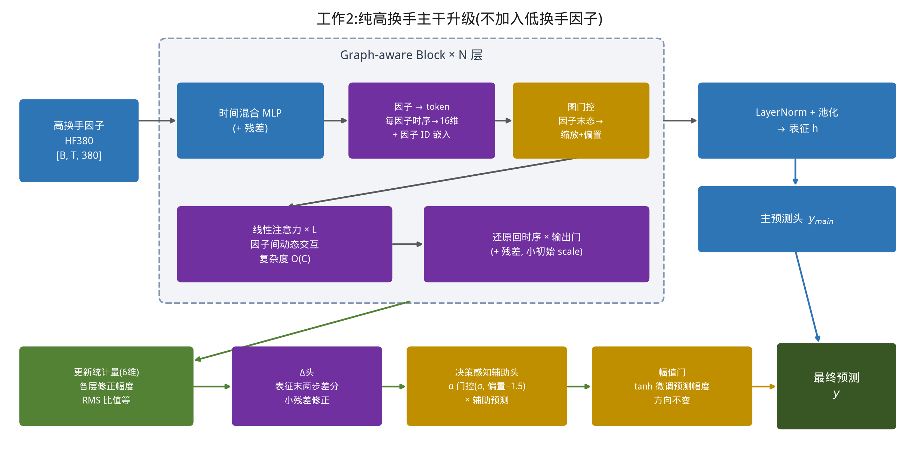
工作二:主干架构
工作二 · 原理
时间混合沿用 MLP;因子混合升级为“因子 token + 图门控 + 线性注意力”;输出端由更新统计量驱动三个小修正部件。

Slide 12
工作二原理:因子图注意力 与 决策感知输出端
工作二 · 原理
因子 token + 线性注意力
• 每个因子的窗口时序压成 16 维 token,加可学习因子 ID 嵌入 —— “因子”成为图上的节点
• 注意力在 380 个节点间交互:因子关系逐样本动态生成,不再是固定权重
• 线性注意力(ELU+1 特征映射)把复杂度从 O(C²) 降到 O(C),380 个因子才跑得动
图门控
• 用因子末态(最新值、变化量及绝对值)生成节点级缩放和偏置,tanh 限幅
• 直觉:近期行为活跃的因子在图上话语权更高
• 正则:整因子随机丢弃(factor dropout)+ 输出门 + 小初始 scale
决策感知:网络监控自己的“施工量”
• 每层顺便产出 6 维更新统计量:时间混合、因子混合各改动了多少(相对输入的 RMS 比值等)
• 直觉:内部改动剧烈 ↔ 市场状态特殊,输出端应据此调整行为
统计量驱动三个小部件
• Δ头:表征末两步差分 → 小残差修正(scale 初始 0.01)
• 辅助头:α 门控(sigmoid,偏置 −1.5)决定是否采纳辅助预测
• 幅值门:tanh 微调最终预测的幅度,方向不变 —— 只调“下注大小”
三个部件与注意力、图门控均单独做过消融验证。

Slide 13
工作二结果:分年度绩效(4 seed 平均)
工作二 · 结果
区间 | 起止 | %ret | %ret (费后) | %tvr | Sharpe | Sharpe (费后) | IR | IR (费后) | %maxDD | %win | 持仓数
Total | 22/01–24/06 | 47.40 | 27.67 | 96.12 | 7.20 | 4.20 | 0.46 | 0.27 | -2.12 | 0.70 | 762
2022 | 全年 | 47.96 | 27.98 | 97.54 | 8.67 | 5.05 | 0.56 | 0.32 | -0.94 | 0.70 | 736
2023 | 全年 | 34.11 | 15.03 | 92.74 | 5.97 | 2.64 | 0.38 | 0.17 | -1.73 | 0.68 | 772
2024 | 上半年 | 73.76 | 53.16 | 100.17 | 7.85 | 5.65 | 0.50 | 0.36 | -2.12 | 0.73 | 796
与基线直接对比(Total,基线数值在括号内;两者都是纯高换手 380,输入完全相同):
• Sharpe 7.20(基线 6.16);IR 0.46(基线 0.40);maxDD -2.12%(基线 -3.30%)
• %ret 47.40(基线 47.08);费后 27.67(基线 27.16);换手 96.12(基线 97.00)
• 收益量级相当的情况下,曲线更稳:回撤更浅、Sharpe 更高 —— 主干升级主要改善的是稳定性
• 消融:线性注意力、图门控、Δ头 / 辅助头 / 幅值门均逐项消融验证过作用

Slide 14
工作二结果:收益曲线与回撤
工作二 · 结果
累计收益曲线
日收益 20 日移动平均
水下曲线(回撤)
此处插入截图:
Portfolio Cumulative Return
(19.6 bps, IR 0.46)
此处插入截图:
Moving Average of Daily Rtn
此处插入截图:
Underwater Plot
(maxDD -2.12%)
• 与基线相比累计收益曲线形态相近,但回撤明显更浅(maxDD -2.12% vs 基线 -3.30%)
• 2023 年(基线最难的年份)Sharpe 5.97、费后收益 15.03,较基线的 4.19、7.62 更稳

Slide 15
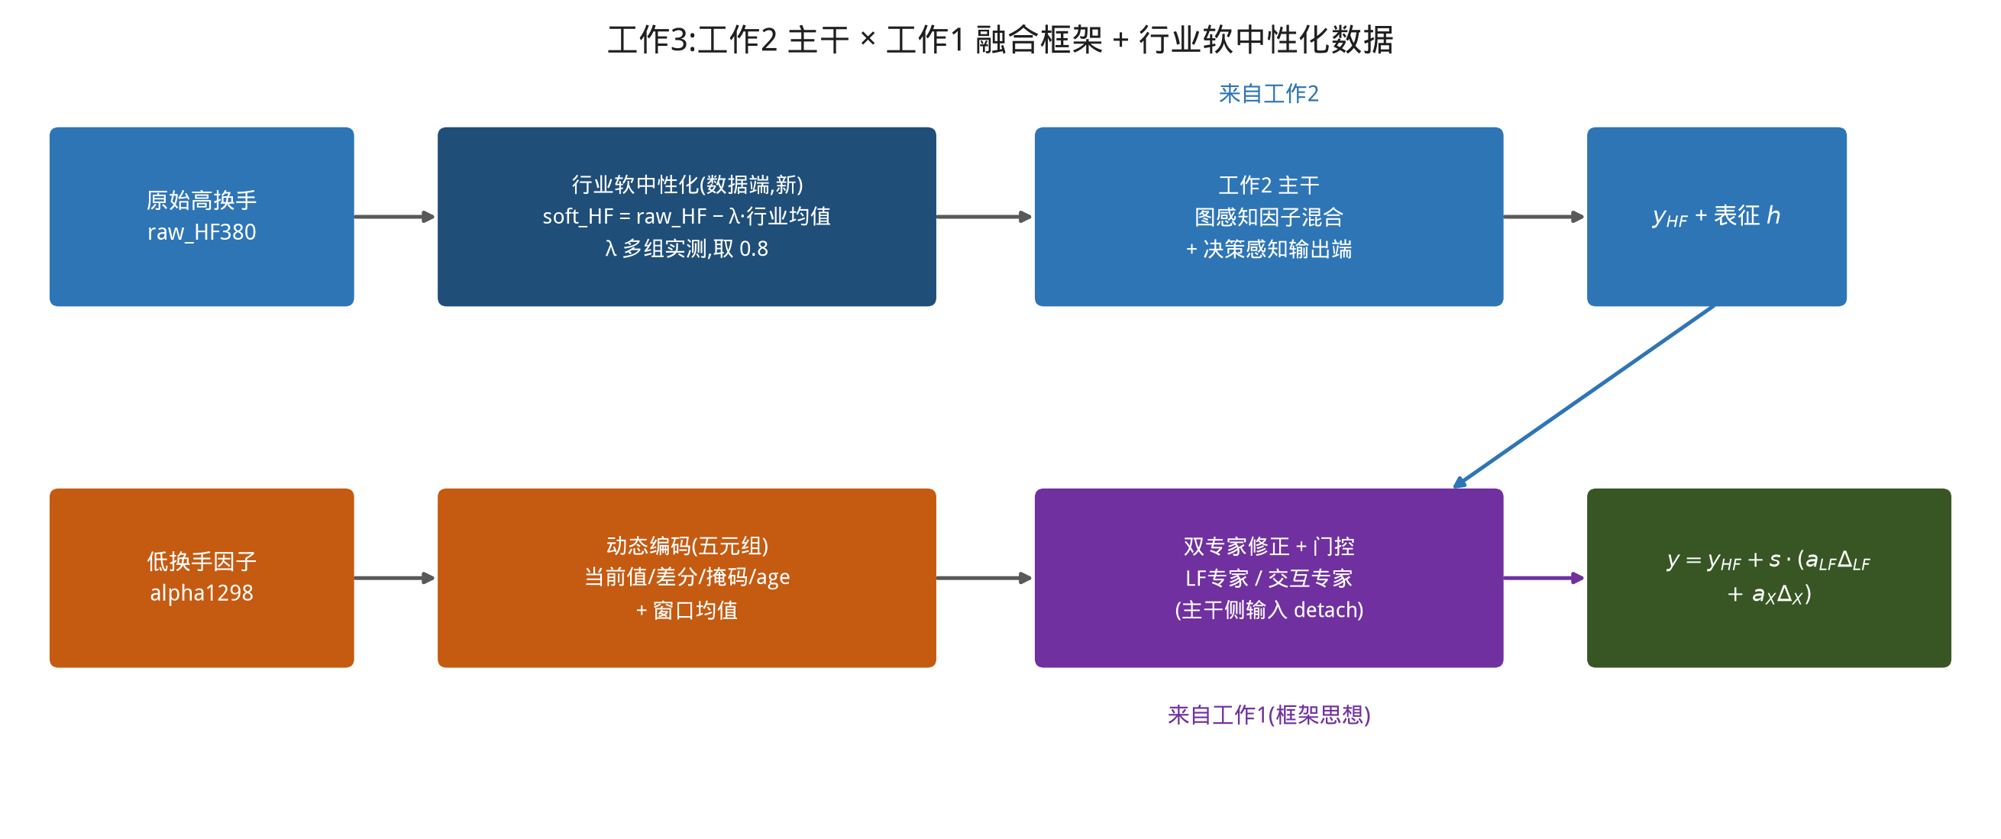
工作三:工作2 主干 × 工作1 融合框架
工作三 · 原理
• 把工作1 的高换手主干整体替换为工作2 的图感知主干,低换手修正框架沿用工作1 思想
• 两处小改进:低换手动态特征扩为五元组(增加窗口均值);修正分支对主干侧输入 detach —— 修正学习完全不干扰主干训练

Slide 16
工作三原理:数据端的行业软中性化
工作三 · 原理
soft_HF = raw_HF − λ · 行业均值
为什么要做?
• 个股因子值 = 行业共同成分 + 个股特质成分
• 行业共同波动往往主导原始因子,个股 alpha 被行业噪声掩盖
• 模型容易学成“变相的行业轮动”,回撤也集中在行业切换期
为什么是“软”(λ<1)而不是完全中性化?
• λ=1 完全减掉行业均值:行业维度的 alpha 也被一并抹掉
• λ=0 不处理:行业噪声主导
• 软中性化保留少量行业暴露,在“个股选择”与“行业信息”之间取平衡
λ 的选择:实测扫描,不拍脑袋
• 对 λ 实际测试了多组取值(0 到 1 之间)
• 综合收益、Sharpe、回撤等指标,实测 λ = 0.8 平衡最好
• 处理后得到 raw / soft 两组数据,工作三使用 soft_HF 作为主干输入
(此处可补一页备用 slide:不同 λ 的指标对比表)
一句话:先在数据端把“行业共同噪声”压下去,再让模型专注学个股层面的结构。

Slide 17
工作三结果:分年度绩效(初步,2 seed)
工作三 · 结果
区间 | 起止 | %ret | %ret (费后) | %tvr | Sharpe | Sharpe (费后) | IR | IR (费后) | %maxDD | %win | 持仓数
Total | 22/01–24/06 | 50.09 | 32.44 | 85.92 | 9.06 | 5.88 | 0.58 | 0.38 | -1.76 | 0.78 | 758
2022 | 全年 | 53.81 | 35.97 | 87.06 | 10.74 | 7.17 | 0.69 | 0.46 | -1.00 | 0.78 | 719
2023 | 全年 | 33.15 | 16.28 | 81.98 | 9.35 | 4.60 | 0.60 | 0.30 | -0.65 | 0.77 | 778
2024 | 上半年 | 67.44 | 58.57 | 91.72 | 9.00 | 6.81 | 0.58 | 0.44 | -1.76 | 0.78 | 795
注:以下为 2 个种子的初步结果,其余工作均为 4 seed 平均,最终版将补齐后更新。
• Sharpe 9.06 · 费后 Sharpe 5.88 · IR 0.58 · 胜率 0.78,均为三部分工作中最高
• maxDD -1.76%,为三部分工作中最浅;2023 年(最难年份)Sharpe 9.35、maxDD -0.65%
• 换手 85.92、费后收益 32.44,保持了工作一融入低换手后的换手与费后水平
• 消融:主干替换、低换手修正分支、软中性化(λ 扫描)分别验证过各自贡献

Slide 18
工作三结果:收益曲线与回撤
工作三 · 结果
累计收益曲线
日收益 20 日移动平均
水下曲线(回撤)
此处插入截图:
Portfolio Cumulative Return
(20.7 bps, IR 0.58)
此处插入截图:
Moving Average of Daily Rtn
此处插入截图:
Underwater Plot
(maxDD -1.76%)
• 水下曲线整体明显变浅,多数回撤在 1% 以内
• 2023 年风格切换期的深回撤在工作三中基本消失(maxDD -0.65%),软中性化 + 稳定主干共同作用

Slide 19
三部分工作汇总(Total 区间,数值直接对比)
总结
模型 | %ret | %ret (费后) | %tvr | Sharpe | Sharpe (费后) | IR | IR (费后) | %maxDD | %win | 日均超额 (bps)
基线(上次答辩) | 47.08 | 27.16 | 97.00 | 6.16 | 3.55 | 0.40 | 0.23 | -3.30 | 0.67 | 19.5
工作一 | 50.51 | 32.92 | 85.68 | 7.62 | 4.96 | 0.49 | 0.32 | -2.33 | 0.72 | 20.9
工作二 | 47.40 | 27.67 | 96.12 | 7.20 | 4.20 | 0.46 | 0.27 | -2.12 | 0.70 | 19.6
工作三(初步) | 50.09 | 32.44 | 85.92 | 9.06 | 5.88 | 0.58 | 0.38 | -1.76 | 0.78 | 20.7
• 工作一:低换手因子融入 → 换手下降、费后改善
• 工作二:主干升级 → 同等输入下曲线更稳、回撤更浅
• 工作三:两者合体 + 行业软中性化 → Sharpe、IR、回撤、胜率全面为三者最优(2 seed 初步,待补齐)
• 所有部件均经消融实验逐项验证;基线与工作一、二为 4 seed 平均

Slide 20
总结与展望
总结
方法层面的三点沉淀
• “基线 + 小尺度门控残差”是贯穿三部分的统一设计哲学:任何新信息、新部件都只能温和地修正基线,不能反客为主
• 针对数据特性做显式建模:低换手因子的“值/变化/新鲜度”动态编码、因子关系的逐样本注意力
• 数据端与模型端联动:行业软中性化(λ=0.8 实测选定)让模型专注个股 alpha
结果与后续
• 基线 → 工作三:Sharpe 6.16 → 9.06,IR 0.40 → 0.58,maxDD -3.30% → -1.76%(工作三为 2 seed 初步)
• 后续:补齐工作三 4 seed;λ 与其他数据处理的进一步扫描;门控与注意力行为的归因分析
感谢聆听,请各位老师指正。

